Slide 1
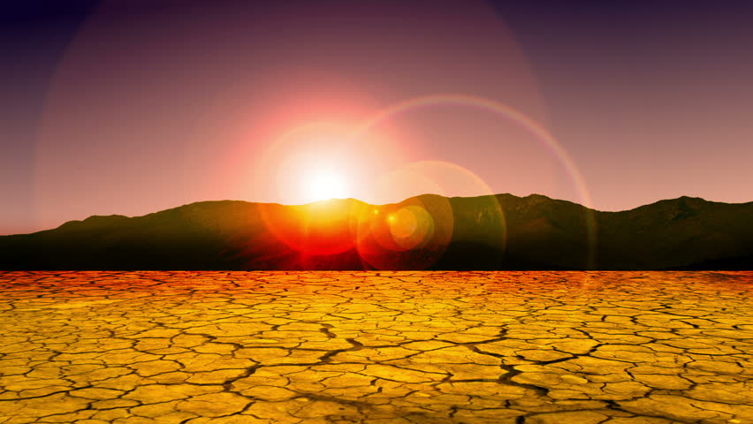
সবাইকে শুভেচ্ছা

Slide 2
পরিচিতি
পাঠ-পরিচিতি
শিক্ষক-পরিচিতি
শ্রেণি : সপ্তম
বিষয় : বাংলা প্রথম পত্র,
সময় : ৪৫ মিনিট,
তারিখ : ১০-২-২০২০ ইং,
নিমাই চন্দ্র মন্ডল,
সহকারী শিক্ষক,
পলাশী মাধ্যমিক বিদ্যালয়,
রোহিতা,মনিরামপুর, যশোর।

Slide 3
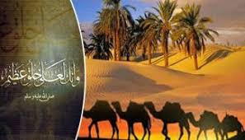
নিচের ছবিটিতে তোমরা কি দেখতে পাচ্ছ ?

Slide 4
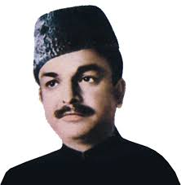
পাঠ শিরোনাম
“মরু-ভাস্কার”
হবীবুল্লাহ বাহার

Slide 5
শিখনফল
এই পাঠ শেষে শিক্ষার্থীরা ---
১, লেখক পরিচিতি বলতে ও লিখতে পারবে।
২, নতুন শব্দের অর্থ বলতে ও লিখতে পারবে।
৩, মহানবীর জীবন ,আদর্শ ও সাম্যের বাণী ব্যাখ্যা করতে পারবে।

Slide 6
লেখক –পরিচিতি
হবীবুল্লাহ বাহার
জন্ম : ১৯০৬ খ্রিষ্টাব্দ। ফেনি জেলার গুথুমা গ্রামে।
পিতার নাম : মোহাম্মদ নুরুল্লাহ।
শিক্ষাজীবন : বিএ ১৯২৮, কলকাতা ইসলামিয়া কলেজ।
পেশা : ‘বুল্বুল’নামে একটি ও প্রকাশনা প্রতিষ্ঠান গড়ে তুলেছিলেন। পরবর্তীতে তিনি রাজনীতিতে যোগদান করেন এবং পুর্ব পাকিস্তানের প্রাদেশিক পরিষদের স্বাস্থ্যমন্ত্রী নিযুক্ত হন।
সাহিত্যকর্ম : তিনি মূলত প্রবন্ধকার হলেও কয়েকটি উল্লেখ্যযোগ্য জীবনীগ্রহন্থ রচনা করেন । যেমন-’ওমর ফারুক’, ‘আমির আলী’ ইত্যাদি। ’শেফাউল মূলক’ ছদ্মনামে একসময় তিনি দৈনিক পত্রকায় সরস অথচ তীক্ষ্ণ রম্যরচনা লিখতেন।
জীবনাবসান : ১৫ এপ্রিল ১৯৬৬ খ্রিষ্টাব্দ।

Slide 7
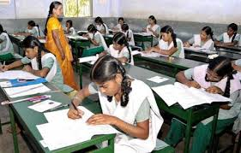
একক কাজ
১,উপরের ছবিদেখে ৫টি বাক্য তৈরী কর।

Slide 8
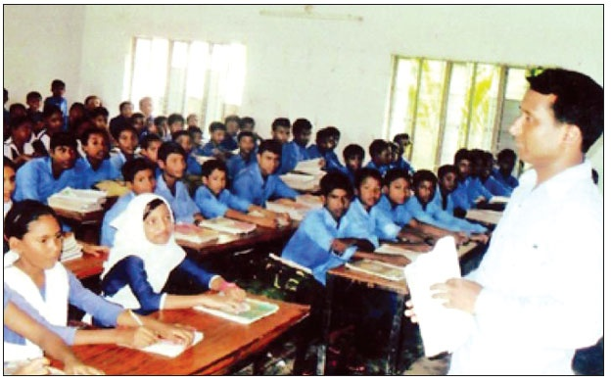
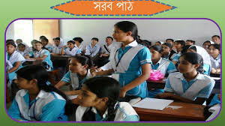
আদর্শ পাঠ
সরব পাঠ

Slide 9
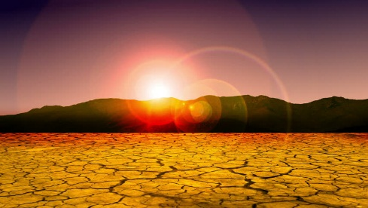
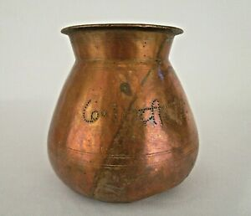
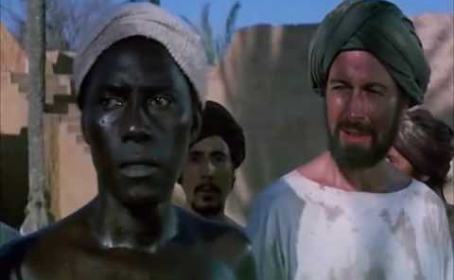
নতুন শব্দের অর্থ
১, মরুভূমির সূর্য।
১, ‘মরু-ভাস্কার’
২, ঘোষে সোনা পরীক্ষা করার এক রকম কালো পাথর।
২, ‘কষ্টি পাথর’
৩, ‘সুরাহি’
৩, পানির এক রকম পাত্র।
৪, ‘লহু’
৪, রক্ত।
৫, ‘হাবশি গোলাম’
৫, আবিসিনিয়ায় জন্মগ্রহণকারী হাবশি গোলাম।

Slide 10
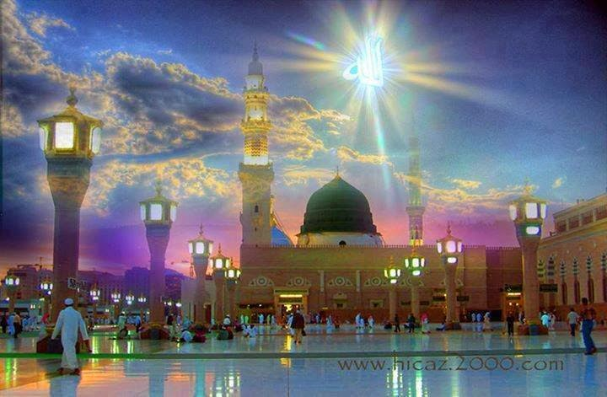
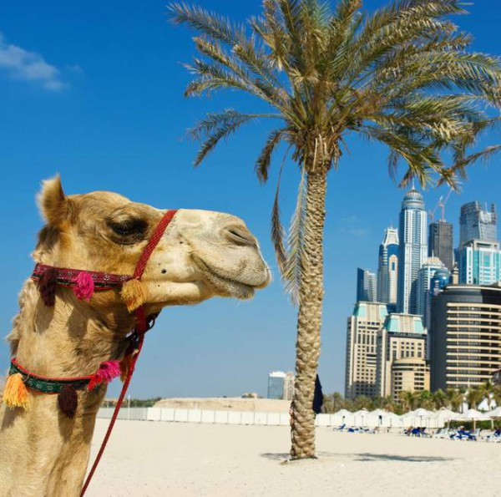
ছবির মাধ্যমে আলোচনা
যে সব মহাপুরুষের আবির্ভাবে পৃথিবী ধন্য হয়েছে-মানুষের জীবনে যাঁরা এনেছেন সৌষ্ঠব,কুড়িয়েছেন লাবণ্য, মরুভাস্কর হযরত মুহাম্মাদ (সঃ) তাদের মধ্যে সর্বশ্রেষ্ঠ।

Slide 11
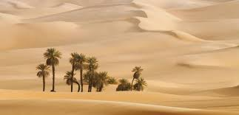
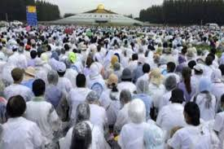
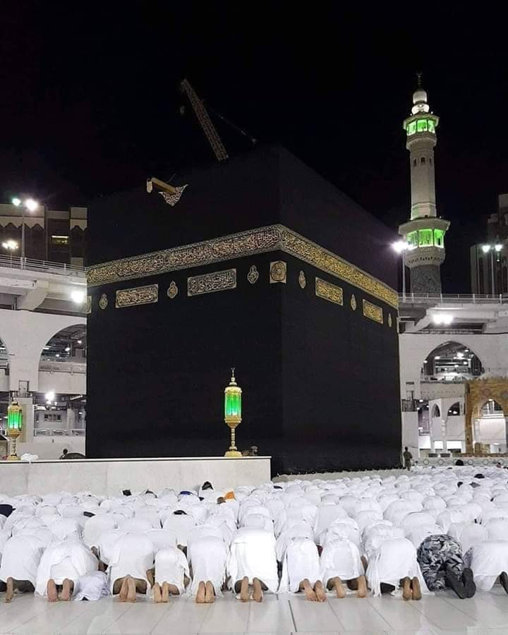
হযরত মোস্তফা (সঃ)মানবতার গৌরব। আল্লাহর নবী হওয়া সত্বেও তিনি নিজেকে সাধারণ মানুষই মনে করতেন।এবং সেভাবেই তিনি জীবনযাপন করেছেন। ৬৩ বছরের ক্ষুদ্র পরিসর জীবনে হজরতকে কত পরিবর্তনের সম্মখীন হতে হয়েছে।যিনি ছিলেন এতিম, তিনি হয়েছিলেন সারা আরবভূমির অবিসংবাদিত নেতা।

Slide 12
হযরত যখন মদীনার অধিনায়ক, তখন তাঁর ঘরের আসবাব ছিল- একখানা খেজুর পাতার বিছানা আর একটি পানির সুরাহি। অনেক দিন তাঁকে অনাহারে থাকতে হত এবং অনেক সময় উনুনে জলত না আগুন

Slide 13
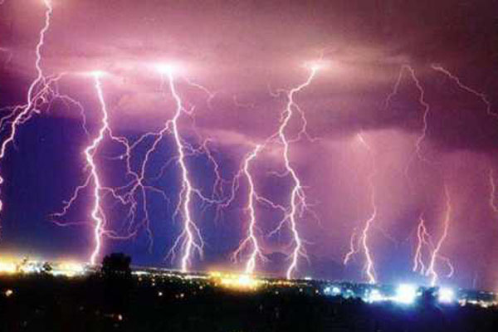
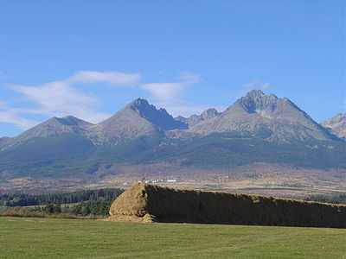
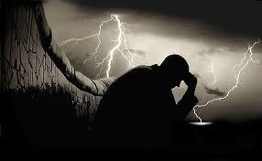
হযরতের চরিত্রে সংমিশ্রণ হয়েছিল কোমল আর কোঠরের। বিশ্বাসে যিনি ছিলেন অজেয়, অকুতোভয়,সত্যে ও সংগ্রামে যিনি বজ্রের মতো কঠোর,পর্বতের মতো অটল, তাঁকেই আবার দেখতে পাই- কুসুমের চেয়েও কোমল।

Slide 14
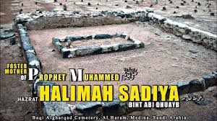
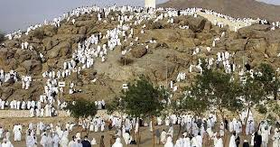
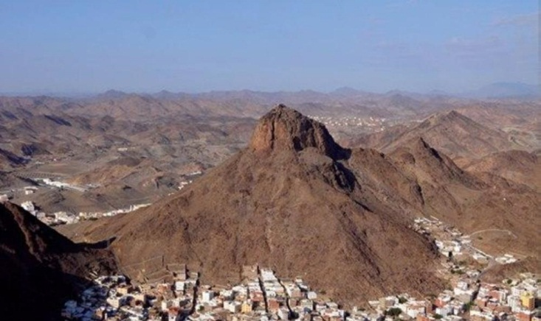
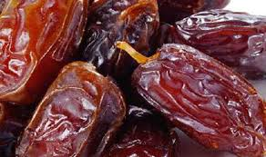
বহুদিন পর দায়-মা হালিমাকে দেখে’মা আমার, মা আমার’বলে তিনি আকুল হয়ে উঠেন।মক্কা বিজয়ের পর সাফা পর্বতের পাদদেশে বসে হযরত বক্তৃতা করছিলেন।একজন লোক তাঁর সামনে এসে ভয়ে কাঁপতে লাগল। হযরত অভয় দিয়ে বললেন, ভয় করছ কেন? আমি রাজা নয় ,কারও মনিবও নই- এমন মায়ের সন্তান আমি,শুষ্ক খাদ্যই যাঁর আহার্য।

Slide 15
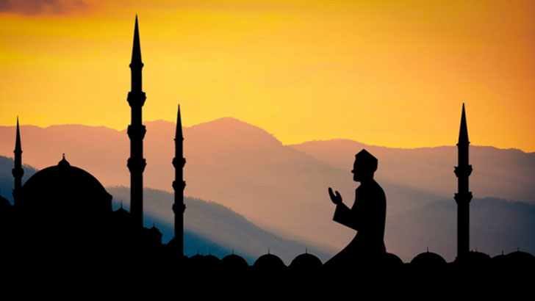
আনাস নামক এক ভৃত্য দশ বছর হযরতের চাকরি করার পর বলেছেন-এই সুদীর্ঘ সময়ের মধ্যে হযরতের মুখে তিনি কড়া কথা শোনেননি কখনো। মক্কায় বা তায়েফে অত্যাচারে জর্জরিত হয়েও হযরতের মুখে অভিসম্পাতের বাণী উচ্চারিত হয়নি। বরং তিনি বলেছেন, এদের জ্ঞান দাও প্রভু - এদের ক্ষমা কর।”

Slide 16
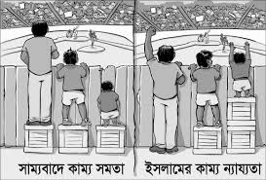
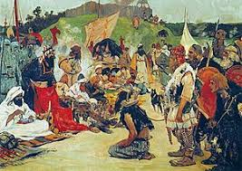
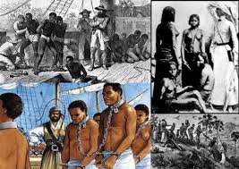
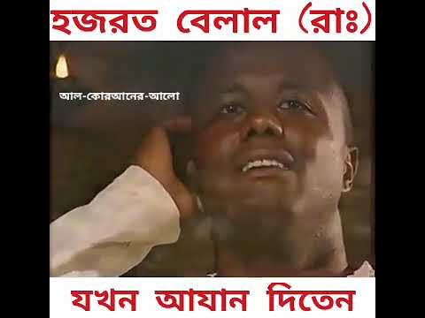
জগতে সাম্যের প্রতিষ্ঠা মোস্তফা চরিত্রের অন্যতম বিশেষত্ব। প্রচিলিত সমাজব্যাবস্তা ও দাস-ব্যবসায়ের অত্যাচারে জর্জরিত হয়ে মানবাত্মা যখন ঘুমরে মরছিল, রসুলুল্লাহ(সা) তখন প্রচার করেন সাম্যের বাণী। মানুষকে সালাতে আহবান করার জন্যে মুয়াযযিন নিযুক্ত করেছেন হাবশি গোলাম হযরত বেলালকে।

Slide 17
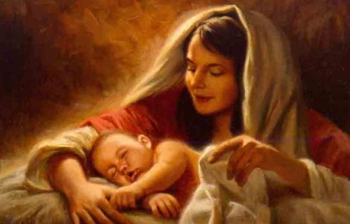
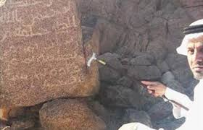
ছবির মাধ্যমে আলোচনা
না্রীর অবস্থার পরিবর্তন এনেছেন হযরত। নারীর মর্যদা ছিল তাঁর শিক্ষার অন্তর্ভুক্ত।তাঁর কন্যা হযরত ফাতেমা (রা) – কেন্দ্রকরে সে যুগে গড়ে উঠেছে নারীত্বের আদর্শ। হযরত ঘোষণা করছেন;বেহেশত মায়ের পায়ের নিচে।

Slide 18
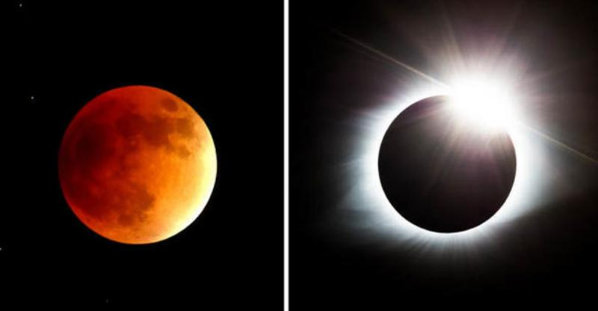
কুসংস্কারকে হযরত কোনো দিনই প্রশ্রই দেননি।একবার হযরতের পুত্রের মৃত্যুদিনে সূর্যগ্রহণ দেখা যায়।লোকে বলাবলি করতে থাকে – বুঝি হযরতের বিপদে প্রকৃতি শোকাবেশ পরিধান করেছে, হযরত এই কথার প্রতিবাদ করলেন ; বললেন”আল্লাহর বহু নিদর্শনের মধ্যে দুটি – চন্দ্র ও সূর্য। কারো জন্ম বা মৃত্যুতে চন্দ্র – সূর্য গ্রহণ লাগতে পারে না।”

Slide 19
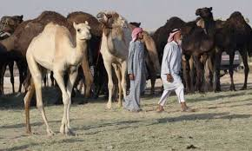
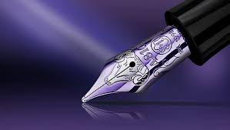
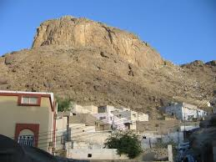
হযরত জ্ঞানের উপর জোর দিয়েছেন সব সময়। জ্ঞান যেন হারানো উঠের মতো – তাকে তিনি খুজে বের করতে বলেছেন যেখান থেকেই হোক।আরো বলেছেন তিনি জ্ঞানসাধকের দোয়াতের কালি শহীদের লহুর চাইতেও পবিত্র। এইভাবে জ্ঞানের আলোয় মানুষের হৃদয় উজ্জ্বল করার প্রেরণা দিয়ে গেছেন তিনি।

Slide 20
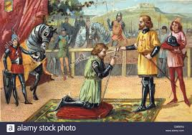

Slide 21
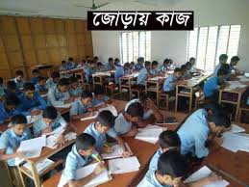
জোরায় কাজ
অভিন্ন তথ্যভিত্তিক বহুনির্বাচনি প্রশ্ন, সময়=২মিঃ
উদ্দীপকটি পড়ে ১ ও ২ নং প্রশ্নের উত্তর দাও :
হযরত মুহাম্মদ (স,) –এর সম্পর্কে বলতে গিয়ে মাওলানা আকরাম হোসেন বলেন, হয়রত মুহাম্মদ (স,) মানুষে মানুষে ভেদাভেদের পরিবর্তে সাম্যের বাণী প্রচার করে গেছেন। তিনি চরম দূরবস্থাকবলিত ক্রিতদাসের পরিত্রাণের জন্য কাজ করে গেছেন, নারীর অবস্থা পরিবর্তন ও নারীর মর্যদা প্রতিষ্ঠা ছিল তাঁর জীবনের ব্রত। অন্য ধর্মের ব্যাপারে তিনি ছিলেন অত্যন্ত উদার ও সহিষ্ণু।
১, ‘সাম্যের বাণী’ সম্পর্কে নিচের কোনটি প্রযোজ্য ?
ক) ধনী-গরিব সকলকে সমান চোখে দেখার বাণী খ) ধনীদের প্রতি সহানুভুতি
গ) গরিবের প্রতি সহানুভুতি ঘ) সবাইকে সমান সম্পদ দেওয়া
২, হযরত মুহাম্মদ (স,) অন্য ধর্মের লোকের ক্ষেত্রে ছিলেন-
।, উদার ।।, কঠোর ।।।, সহিষ্ণু
নিচের কোনটি সঠিক ?
ক) । খ )। ও ।। গ) । ও ।।। ঘ ) । , ।। ও ।।।
উত্তর = ১, ক। ২, গ ।

Slide 22
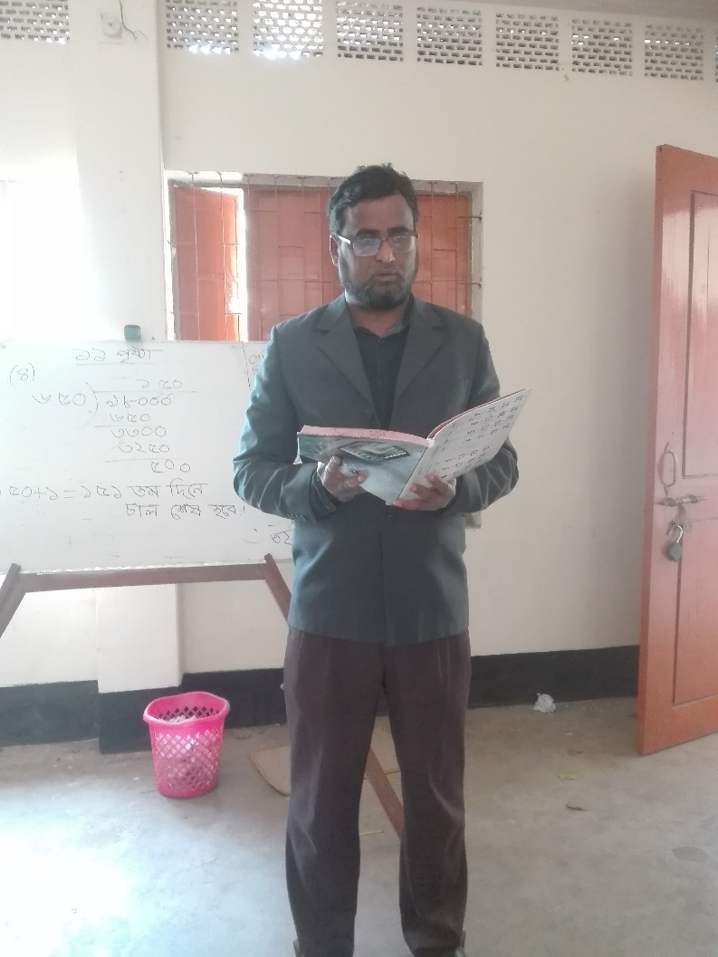
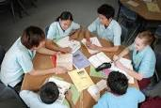
দলিয় কাজ
ক=দল
১,মুসলিম সমাজ কীভাবে জ্ঞানচর্চার উজ্জীবিত হয়েছিল ?
অনুধাবনমূলক প্রশ্ন
খ=দল
১,কুসংশারকে হযরত মুহাম্মদ (স,) কীভাবে মূল্যায়ন করেছেন ? ব্যাখ্যা কর।
গ=দল
১,মহানবি হযরত মুহাম্মদ (স,) –কে সর্বশ্রেষ্ঠ মানব বলা হয় কেন ?
ঘ=দল
১,”হযরত মুহাম্মদ (স,) – এর জীবনযাপন ছিল অতি সাধারণ।”-ব্যাখ্যা কর।

Slide 23
মূল্যায়ণ
১,হবীবুল্লাহ বাহার কত সালে মৃত্যুবরণ করেন ?
১,১৯৬৬ সালে।
২,মরু-ভাস্কার শব্দের অর্থ কী ?
২,মরুভূমির সূর্য।
৩,কাকে অনেক সময় অনাহারে থাকতে হতো ?
৩, হযরত মুহাম্মদ (স,) কে।
৪,মহানবী (স,) ভেদাভেদের পরিবর্তে মানবসমাজে কী প্রচার করে গেছেন ?
৪,সাম্যের বাণী।
৫,সে যুগে কাকে কেন্দ্র করে নারীত্বের আদর্শ গড়ে উঠেছিল ?
৫,হযরত ফাতেমা (রা,)-কে।

Slide 24
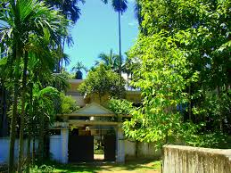
বাড়ির কাজ
১, সমাজে শান্তি শৃঙ্খলা উন্নয়নে রাসুল (স,) এর আদর্শ কতটুকু ফলদায়ক যুক্তিসহ উপস্থাপন কর।

Slide 25
সবাইকে ধন্যবাদ

